Slide 1
NOVOS RUMOS

Slide 2
Monitoramento de Indicadores
Desafios e Oportunidades
SMS POA
Mar/2020

Slide 3
GASTOS ORÇAMENTÁRIOS POR NÍVEL DE ATENÇÃO - 2017 x 2018
 | 2017 |  |  | 2018
Nível de Atenção | São Paulo | Curitiba | Porto Alegre | São Paulo | Curitiba | Porto Alegre
Atenção Primária | 36,47% | 44,63% | 13,25% | 36,01% | 42,82% | 15,22%
Atenção Especializada e Hospitalar | 31,12% | 53,69% | 67,62% | 32,49% | 55,39% | 67,04%
Investimento em Atenção Primária em elevação em contexto de crise e acima da inflação médico-hospitalar
Notes:
falta grafico de linhas

Slide 4
Alguns Avanços
Maior Cobertura de ESF da história de Porto Alegre
Maior Cobertura de Saúde Bucal da história de Porto Alegre
7 Unidades com funcionamento até 22h (+ de 150 mil consultas)
Unidade Móvel de Saúde
Criação de Residência em MFC e Multiprofissional
BI do ESUS e Integração dos Dados

Slide 5
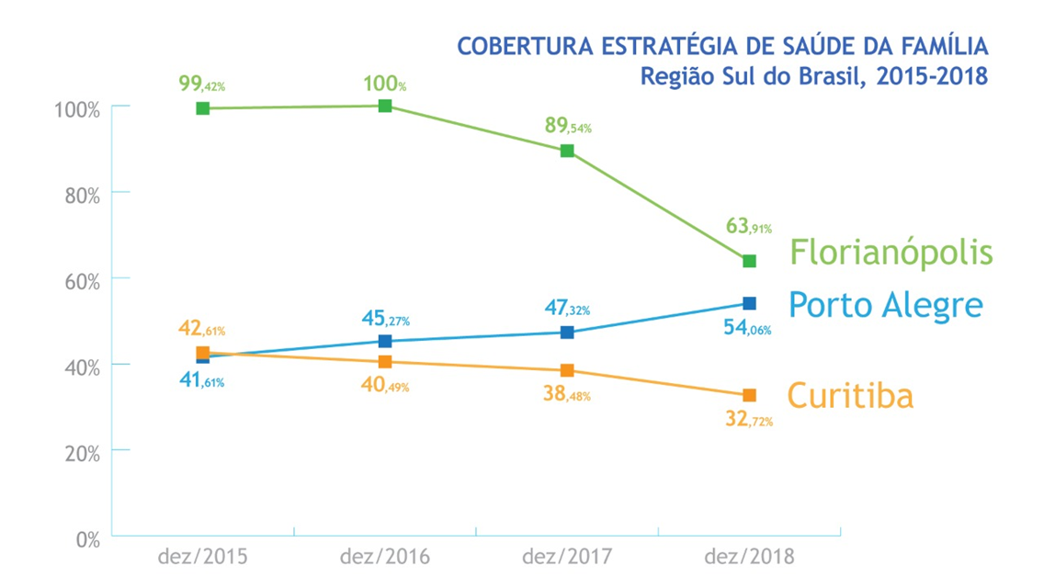
ATENÇÃO PRIMÁRIA - COBERTURA
COBERTURA ESTRATÉGIA DE SAÚDE DA FAMÍLIA Região Sul do Brasil, 2015 – 2018 (TROCAR GRAFICO)

Slide 6
Alguns Avanços
Maior Cobertura de ESF da história de Porto Alegre
Maior Cobertura de Saúde Bucal da história de Porto Alegre
7 Unidades com funcionamento até 22h (+ de 150 mil consultas)
Unidade Móvel de Saúde
Criação de Residência em MFC e Multiprofissional

Slide 7
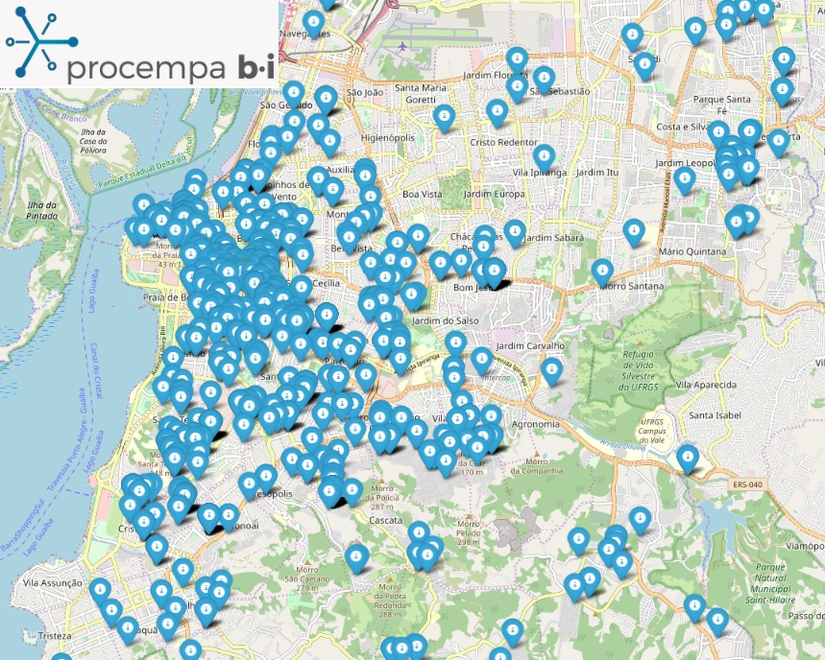
Origem dos pacientes que consultaram no turno estendido do Centro de Saúde Modelo (2019)

Slide 8
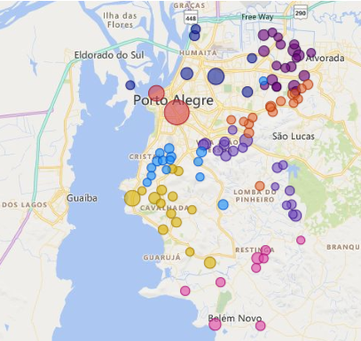
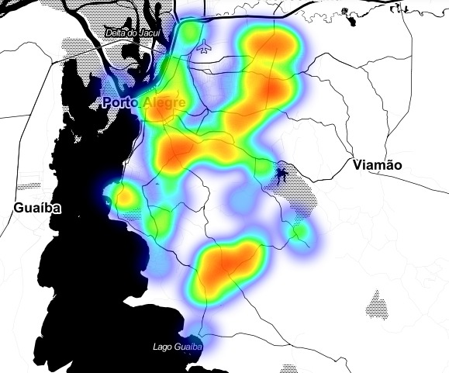

Slide 9
Alguns Avanços
Maior Cobertura de ESF da história de Porto Alegre
Maior Cobertura de Saúde Bucal da história de Porto Alegre
7 Unidades com funcionamento até 22h (+ de 150 mil consultas)
22 Unidades 60h
BI do ESUS
Fechamento de unidades com equipe simples sem condições sanitárias
Carteira de Serviços e Carteirômetro
Indicadores da Contratualização da APS

Slide 10
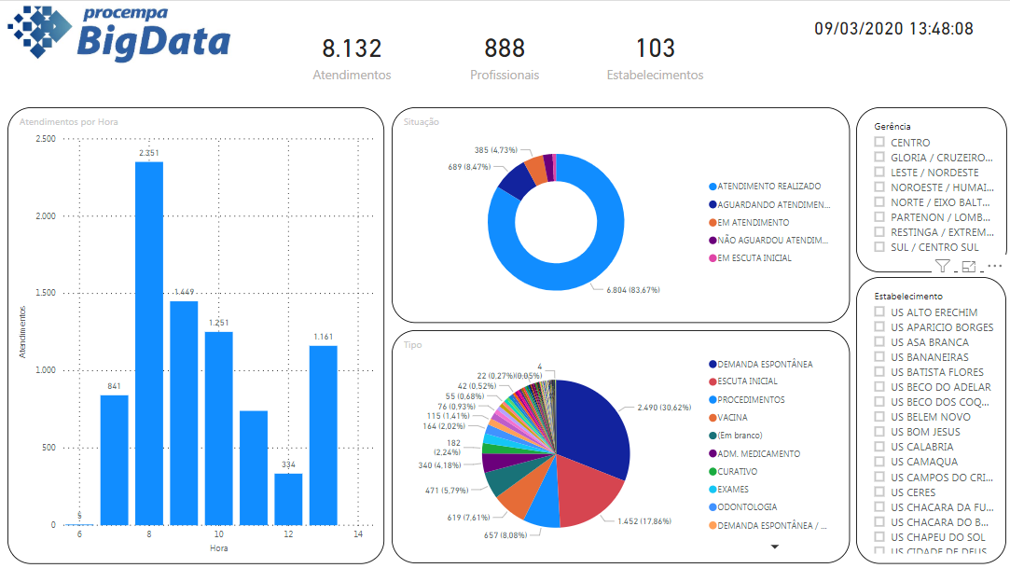

Slide 11
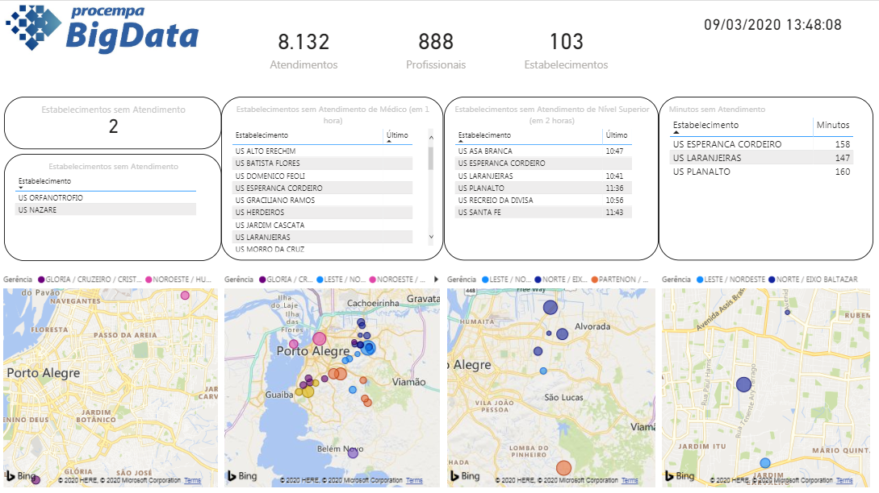

Slide 12
PADRÃO DE ESTRUTURA DAS UNIDADES
Padrão de Estrutura | Percentual das Unidades | Pessoas diferentes atendidas nos últimos 3 anos | Atividades realizadas
Boas ou ótimas | 20% | 207 mil | Capacidade plena de resolver o problema das pessoas
Intermediárias | 40% | 512 mil | Capacidade limitada de resolver os problemas das pessoas
Ruins ou péssimas | 40% | 290 mil | Sem condições sanitárias mínimas para fazer atividades da Atenção Primária - realização de pontos, por exemplo. Dificuldade de captação de médicos pela estrutura.
Notes:
dificuldade de conseguir pessoas para trabalhar, de realizar todos os procedimentos necessários, de fechar escalas de férias, atestados

Slide 13
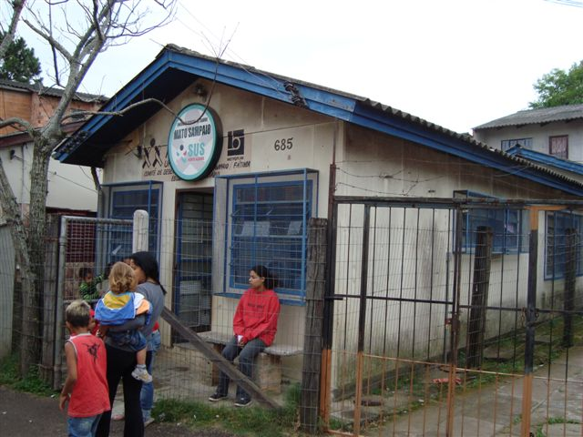
Fechamento de 9% das Unidades de Saúde
equipes simples, sem condição sanitária para atendimento na APS
impossibilidade de procedimentos cirúrgicos ambulatoriais, por exemplo (sutura, drenagem de abscesso)

Slide 14
Equipes transferidas para USs próximas, mais adequadas, com horário ampliado e pelo menos 3 ESFs

Slide 15
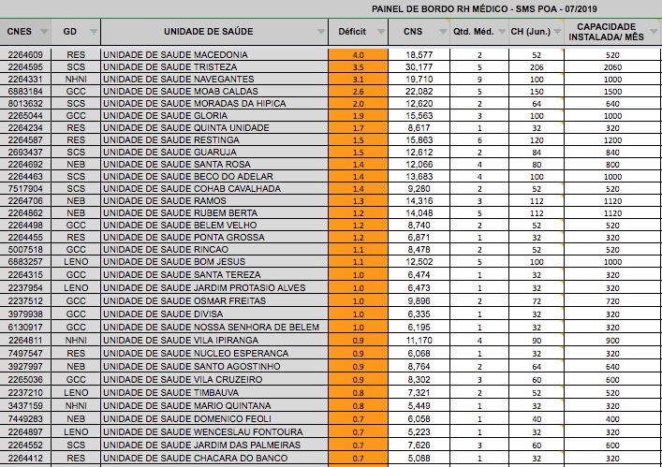

Slide 16
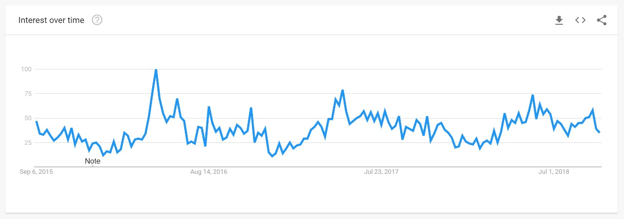
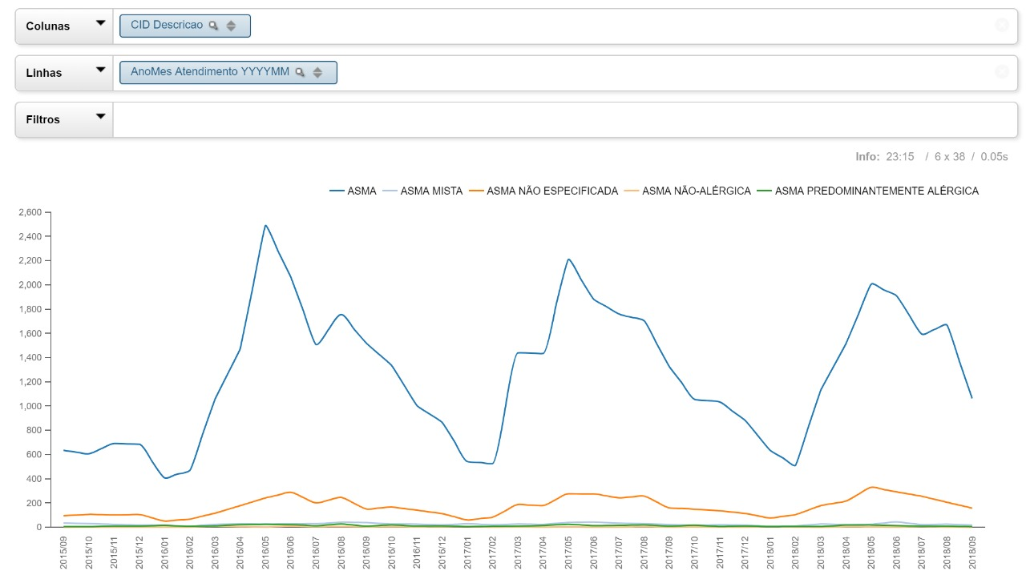
Acima: proporção de buscas por "asma" no Google Trends, em POA
Abaixo: CIDs de asma na APS de POA no mesmo período

Slide 17
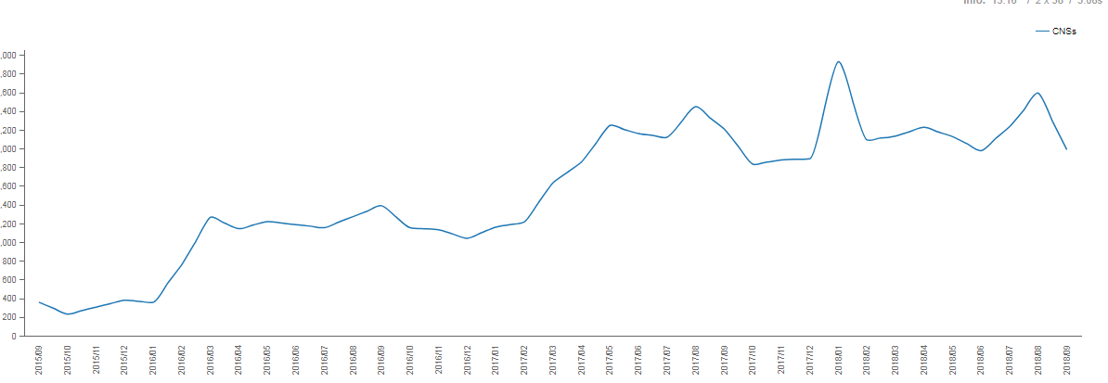
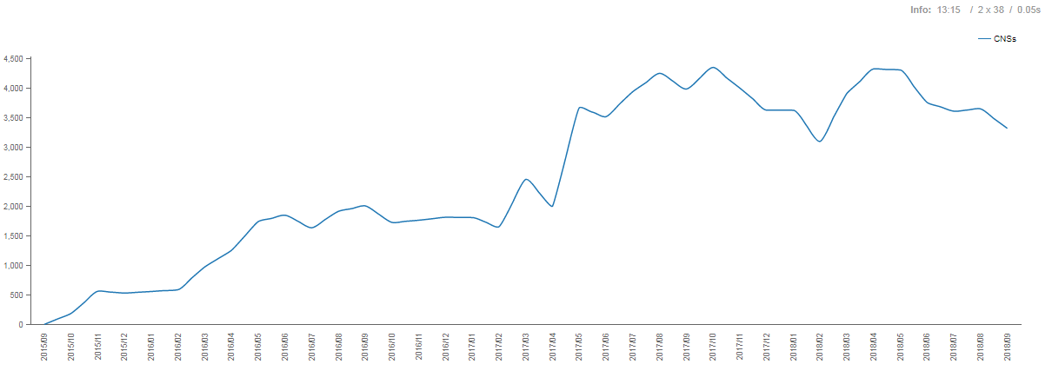
São Carlos
No de pessoas atendidas
por mês nas USs São
Carlos e Modelo
Seta Vermelha:
Início do turno estendido
em cada US
Modelo

Slide 18
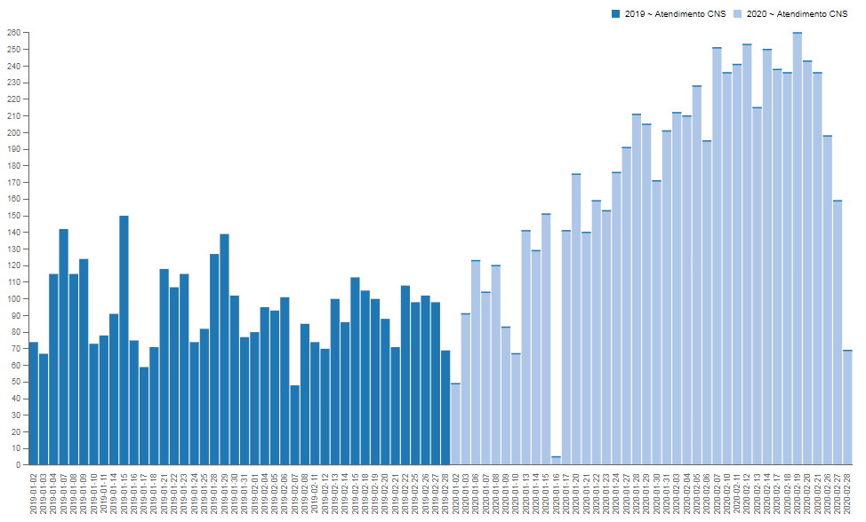

Slide 19
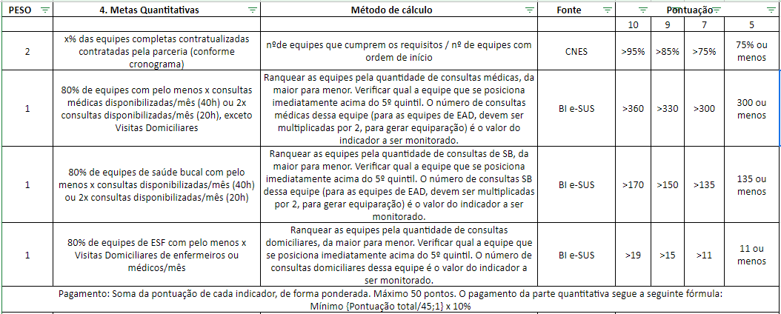
Indicadores Quantitativos

Slide 20
Indicadores Qualitativos

Slide 21
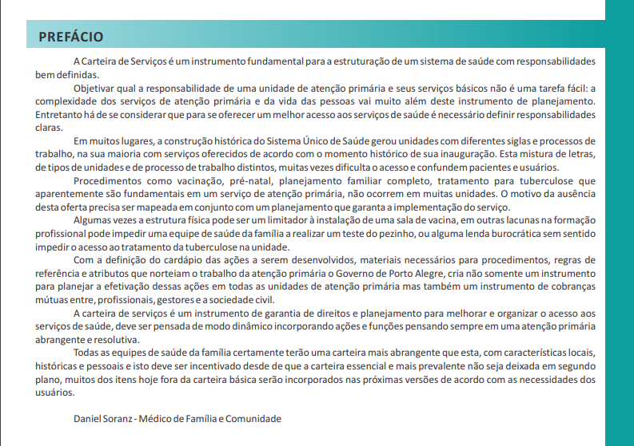

Slide 22
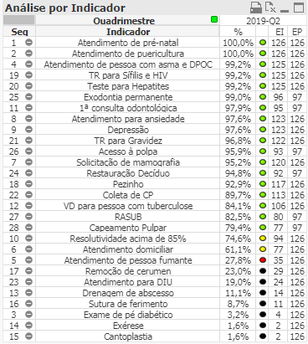
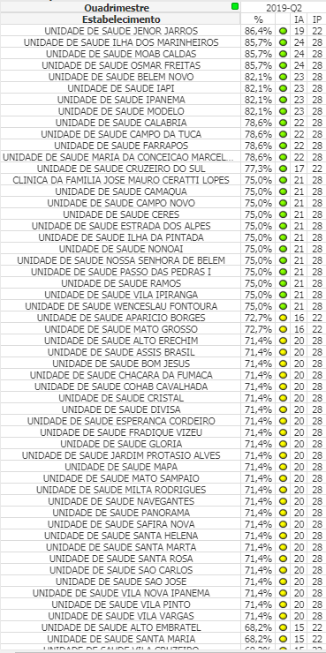

Slide 23
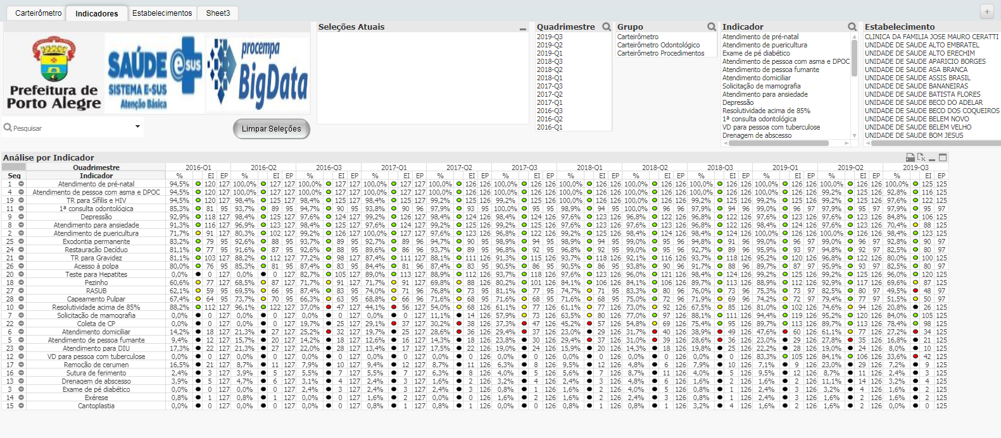

Slide 24
Indicadores Qualitativos

Slide 25
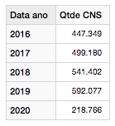
+35%
+76%
+29%
145 mil novas pessoas acessaram a APS: 2016 X 2019

Slide 26
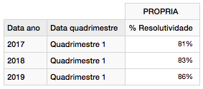
Aumento da Resolutividade
81%
86%

Slide 27
+

Slide 28
Obrigado!
Thiago Frank
Médico de Família
Diretor Geral de APS
SMS POA
thiago.frank@portoalegre.rs.gov.br

